Slide 1
Bigdata Analysis for Management Ch03. Variables and Operators
맹 윤 호
Yunho Maeng
Latest update : 2018-09-18
yunho0130@gmail.com

Slide 2
Intro & Review

Slide 3
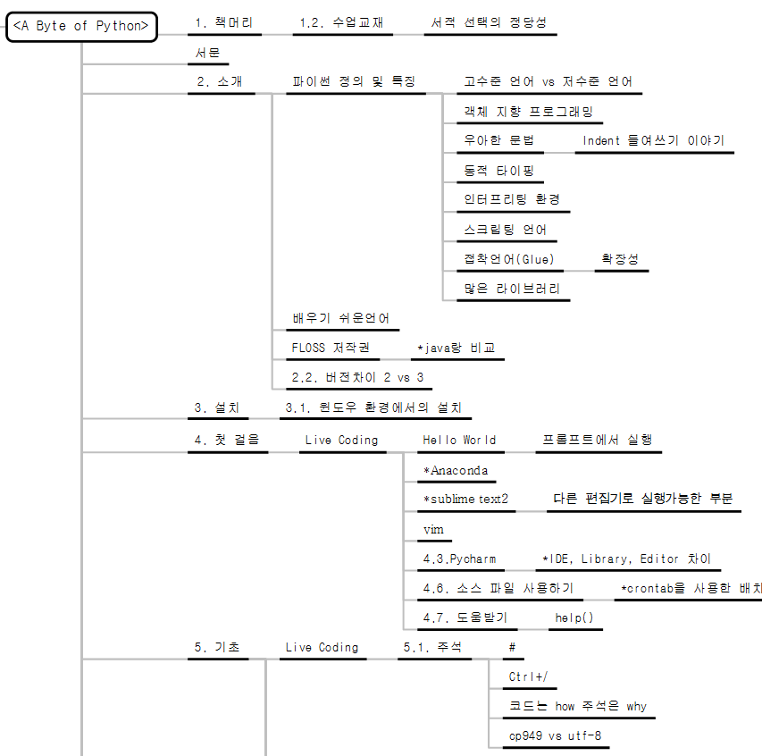
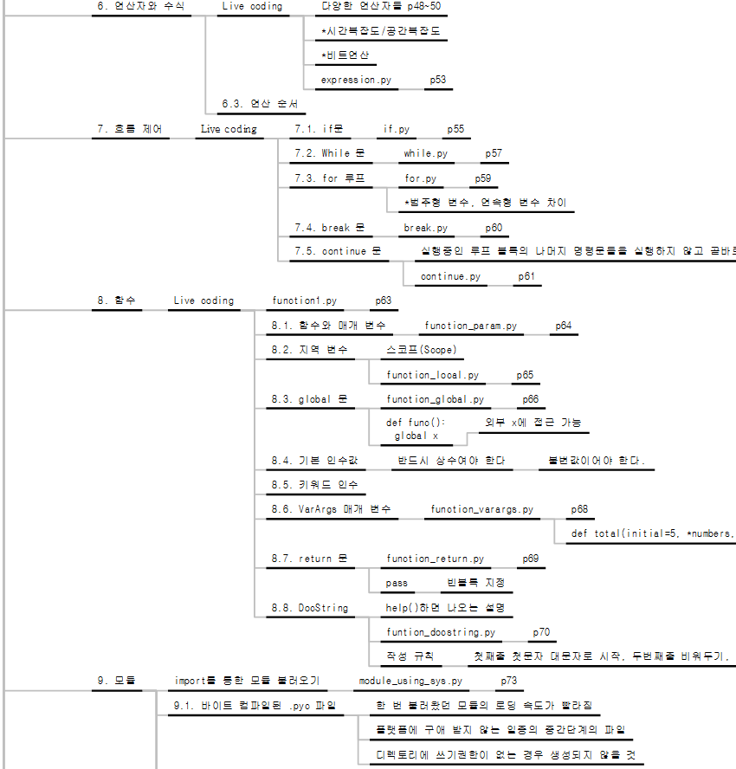
요점 정리 파일
ch03. Variables & Operators
2018 상명대학교 Bigdata Analysis for Management 강의자료
- 3 -
<A byte of python> 요약 파일.
목차를 파악하는 것이 중요함
Github Repository > Ch01 > 참고자료

Slide 4
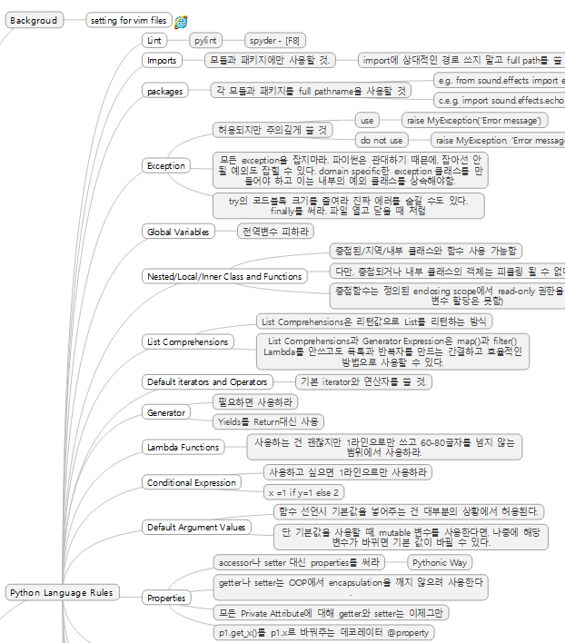
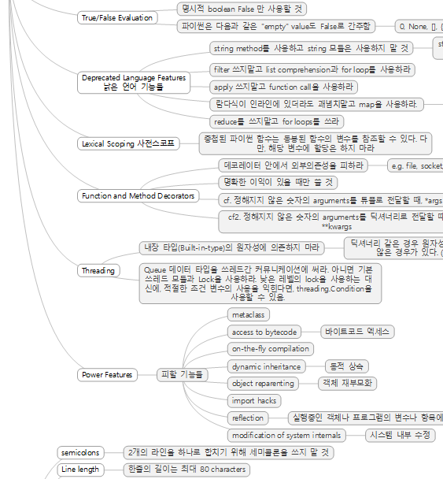
요점 정리 파일
ch03. Variables & Operators
2018 상명대학교 Bigdata Analysis for Management 강의자료
- 4 -
<Google Python Style Guide> 요약 파일.
목차를 파악하는 것이 중요함
Github Repository > Ch01 > 참고자료

Slide 5
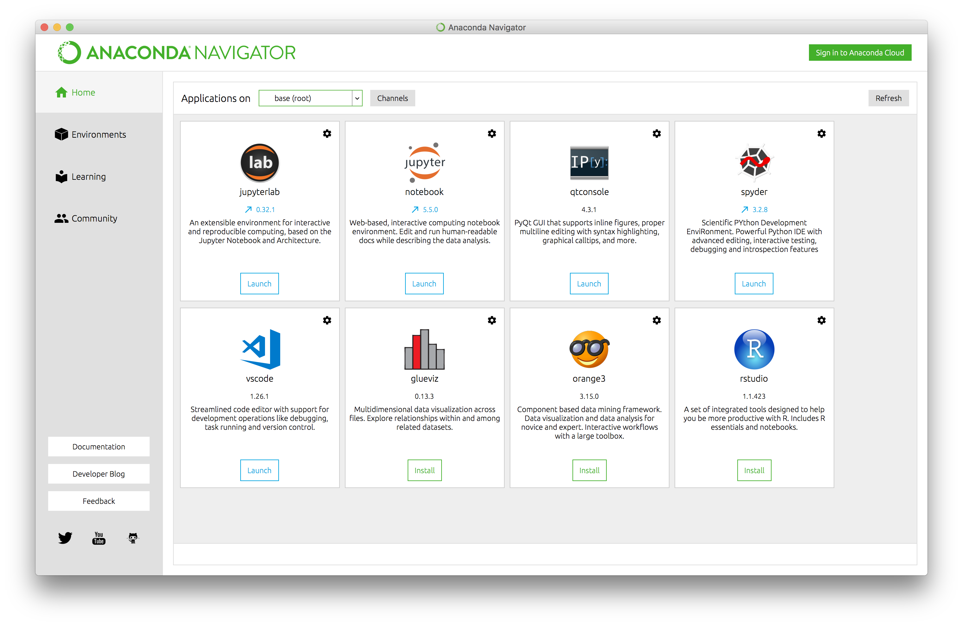
Python 2 and 3
ch03. Variables & Operators
2018 상명대학교 Bigdata Analysis for Management 강의자료
- 5 -

Slide 6
Ch03. Variables & Operators

Slide 7

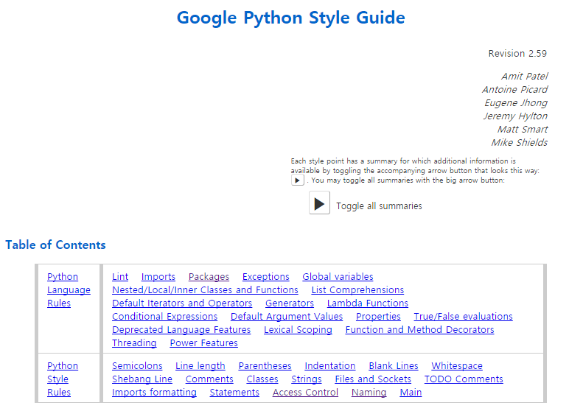
Python Style Guidelines
Ch01. Hello Python!
2018 상명대학교 Bigdata Analysis for Management 강의자료
- 7 -
Google Style
Guide Line
Python의 철학과 Google Styles Guidelines을 바탕으로 Coding Convention에 근거하여 강의할 예정
Perl의 '하나 이상의 해결법이 존재한다' 와는 정반대로 '가장 아름다운 하나의 답이 존재한다'라는 명제를 모토로 하고 있다. 이 모토 하에 다음과 같은 철학을 지니게 되었다.
The Zen of Python[1]
Beautiful is better than ugly (아름다운 것이 추한 것보다 낫다)
Explicit is better than implicit (명시적인 것이 암시적인 것보다 낫다)
Simple is better than complex (단순한 것이 복잡한 것보다 낫다)
Complex is better than complicated (내부적으로 복잡한 것이 외부적으로 복잡한 것보다 낫다)
[2]
[1] https://github.com/chohankyun/python-django-study/wiki/00.-python-%EC%9D%B4%EB%9E%80
[2] Google Python Style Guide https://google.github.io/styleguide/pyguide.html

Slide 8
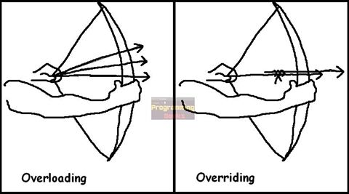
Python Style Guidelines
Ch01. Hello Python!
2018 상명대학교 Bigdata Analysis for Management 강의자료
- 8 -
Google Style
Guide Line
LR: Language Rule 문법적인 사항으로 필수적으로 지켜야 할 부분 SR: Style Rule 컨벤션에 가까움
LR
Default iterators and Operators
기본 iterator와 연산자를 쓸 것.
연산자 오버로딩 같은걸 하지 말 것
Imports
모듈과 패키지에만 사용할 것.
import에 상대적인 경로 쓰지 말고 full path를 쓸 것
packages
각 모듈과 패키지를 full pathname을 사용할 것
e.g. from sound.effects import echo
c.e.g. import sound.effects.echo
SR
Imports formatting
import 할 때는 라인을 분리한다.
do not use : import os, sys
use :
import os
import sys
SR
Indentation
탭을 사용하지 말고 띄어쓰기 4개로 사용할 것.
들여쓰기는 수직열이 맞아야 함
SR
Whitespace
괄호사이 공백x, ,;: 전에 공백x, 괄호사이, 파라미터 리스트, 인덱스, 슬라이싱에 공백x
vim
Backgroud
setting for vim files

Slide 9
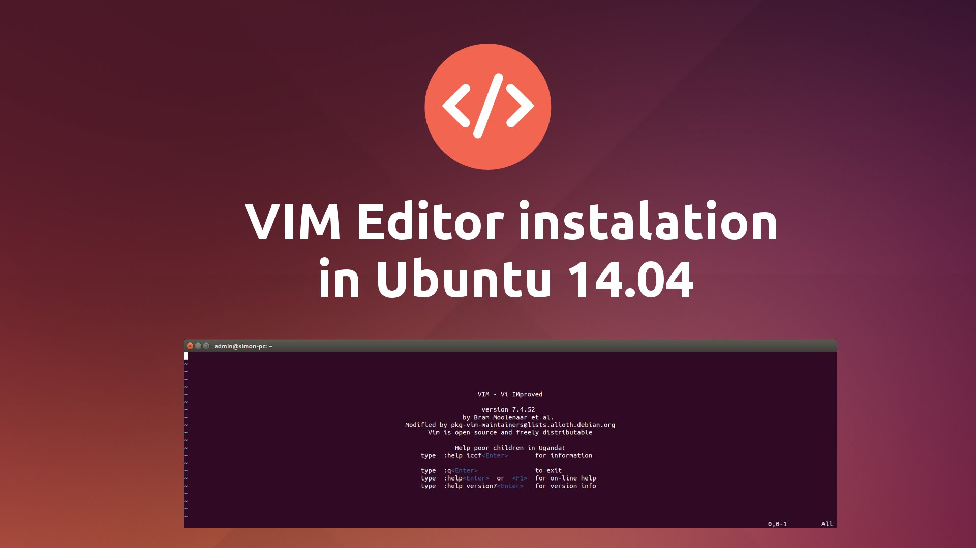
Python Style Guidelines
Ch01. Hello Python!
2018 상명대학교 Bigdata Analysis for Management 강의자료
- 9 -
Google Style
Guide Line
Vim Editor를 위한 설정파일을 제공하고 있음.
https://google.github.io/styleguide/google_python_style.vim
[1] Google Python Style Guide https://google.github.io/styleguide/pyguide.html

Slide 10
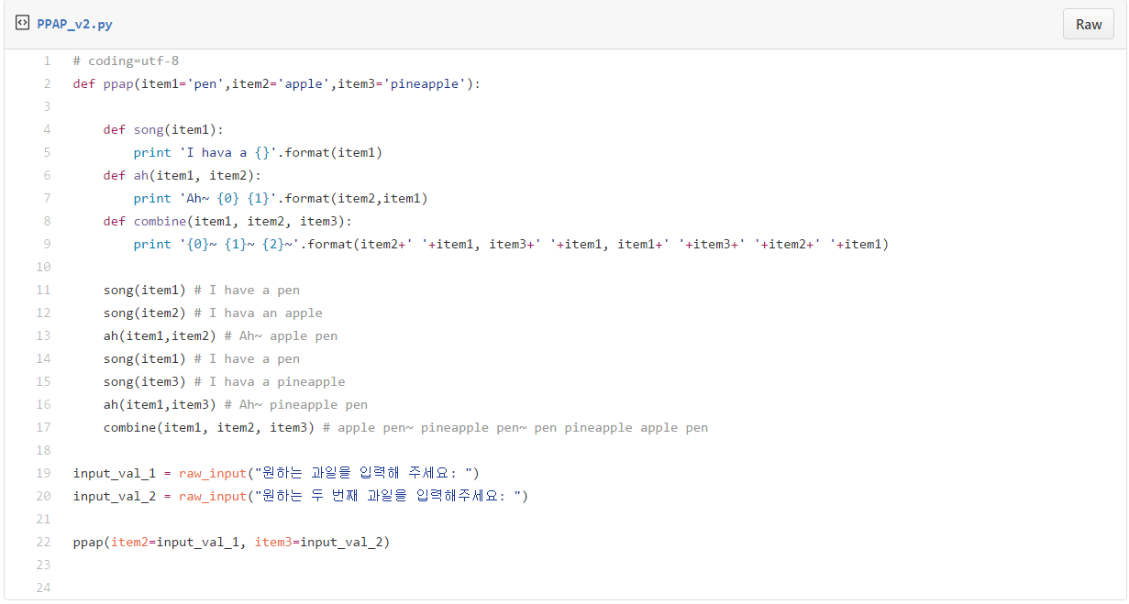
Format String
Ch01. Hello Python!
2018 상명대학교 Bigdata Analysis for Management 강의자료
- 10 -
raw_input()
format string
https://gist.github.com/yunho0130/3d4a8361fdd8ebbd1da90dd239c8fae0

Slide 11
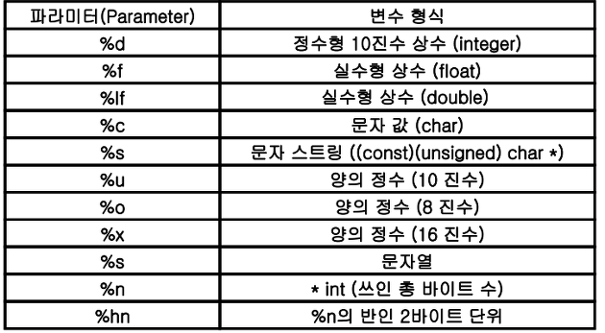
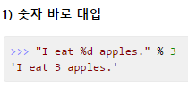
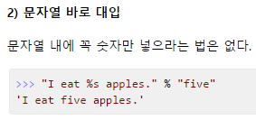
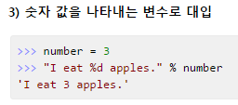
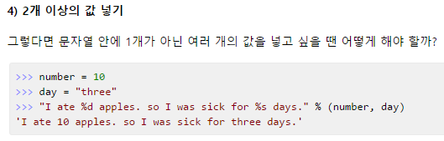
Format String
Ch01. Hello Python!
2018 상명대학교 Bigdata Analysis for Management 강의자료
- 11 -
raw_input()
문자열 포맷 코드
[1] https://goo.gl/Fywkmo
[2] https://wikidocs.net/13

Slide 12
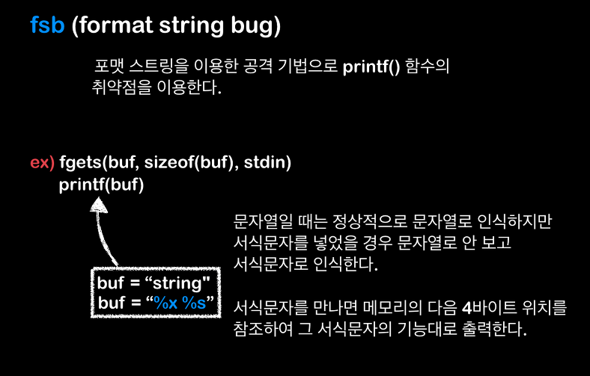
Format String Attack
Ch01. Hello Python!
2018 상명대학교 Bigdata Analysis for Management 강의자료
- 12 -
C언어의 printf 함수 취약점
format_string_attack.py 참조.
[1] CC-BY-NC-SA http://shayete.tistory.com/entry/5-Format-String-Attack-FSB

Slide 13
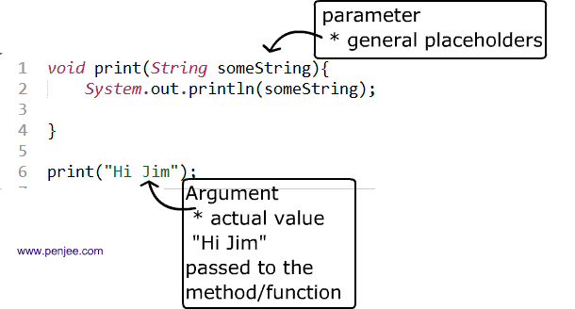
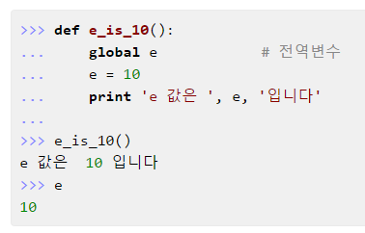
Variables & Operators
ch03. Variables & Operators
2018 상명대학교 Bigdata Analysis for Management 강의자료
- 13 -
Parameter vs Argument
전역변수: 프로그램 시작 시 초기화되어 종료 시 까지 할당된 메모리를 유지하는 변수로, 모든 함수가 함께 사용할 수 있으며, 같은 이름의 전역 변수는 하나 이상 사용할 수 없다.
지역변수: 함수 또는 어떠한 블록 안에 정의된 변수, 사용 범위가 함수 내부로 제한되어 있으며, 함수가 호출되면 생성되었다가 리턴하면 소멸된다. 때문에 서로 다른 함수에 같은 변수명을 사용 가능하다.
매개변수: 두 개 이상의 변수 사이의 함수 관계를 보조의 변수를 사용하여 간접적으로 표시할 때, 그 보조의 변수를 이르는 말.

Slide 14
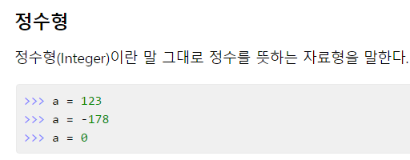
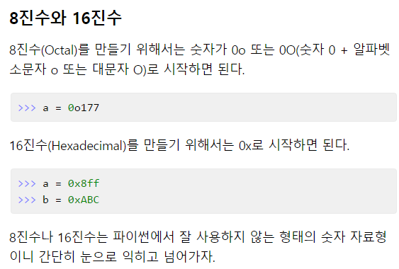
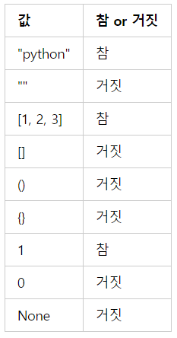
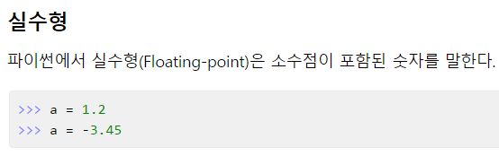
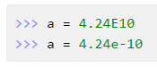
Variables & Operators
ch03. Variables & Operators
2018 상명대학교 Bigdata Analysis for Management 강의자료
- 14 -
변수의 타입
Python에서 변수란 객체를 가리키는 것
명시적으로 참/거짓인 것만 사용
[1] https://wikidocs.net/17

Slide 15
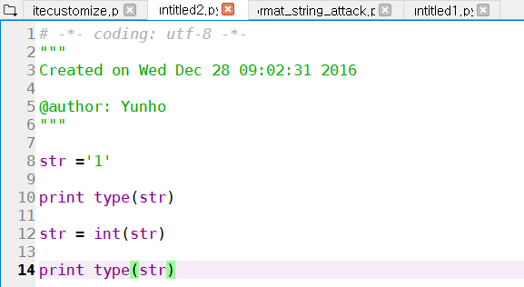
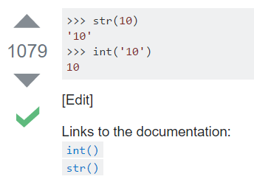
Variables & Operators
ch03. Variables & Operators
2018 상명대학교 Bigdata Analysis for Management 강의자료
- 15 -
Type Casting
C의 ++, --연산을 원하신다면 python에서는 +=1, -=1으로 고쳐 쓰셔야 합니다.
파이썬은 일관성과 가독성을 중시하는 언어입니다. ++, --는 전위/후위에 따라서 다른 결과를 낼 수 있기 때문에 이는 파이썬스럽지 않다고 할 수 있습니다
Operator의 종류
- **, -, +, *, /, %, //, +=, >>, <<, &, ^, |, <=, <, >, >=, !=, ==

Slide 16
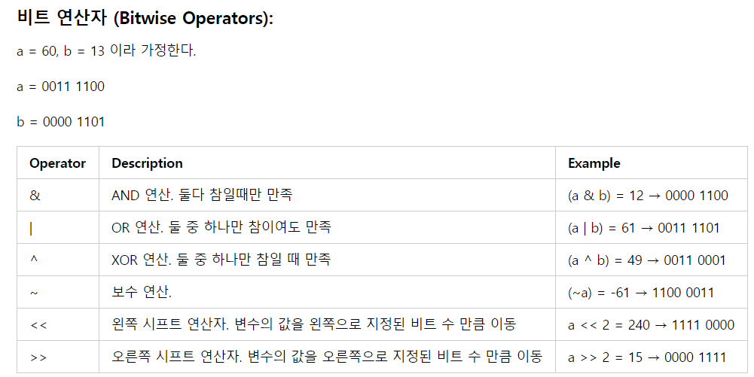
Variables & Operators
ch03. Variables & Operators
2018 상명대학교 Bigdata Analysis for Management 강의자료
- 16 -
비트연산자
활용도 : 다중 선택 옵션 등에 활용된다.
시간 복잡도 & 공간복잡도
[1] https://wikidocs.net/1161

Slide 17
Markdown & Jekyll

Slide 18

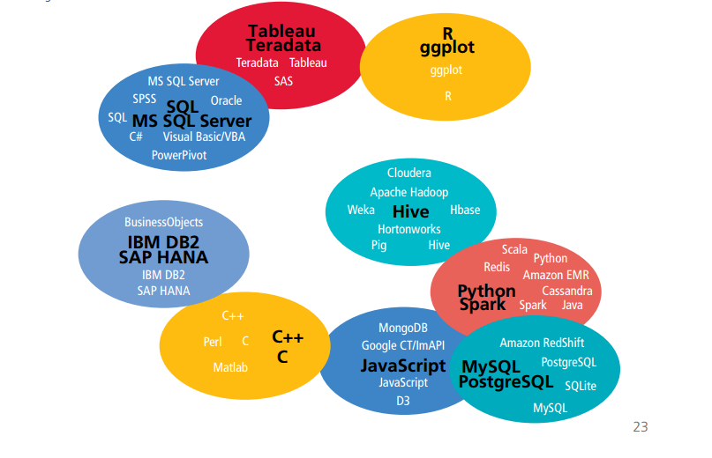
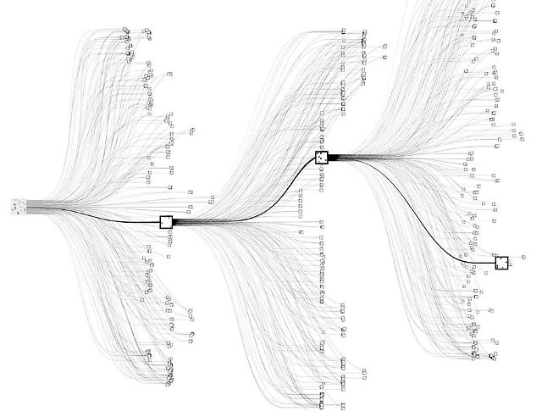
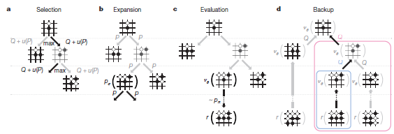
Coverage
ch03. Variables & Operators
2018 상명대학교 Bigdata Analysis for Management 강의자료
- 18 -
ch09 실습 수업과 관련하여… Python 수업을 듣는 이유?
설문지 https://goo.gl/xSEDNp
Data Analysis?
Alpha Go? Monte Carlo tree search
자료: NATURE(2016) & Deep mind(2016)

Slide 19
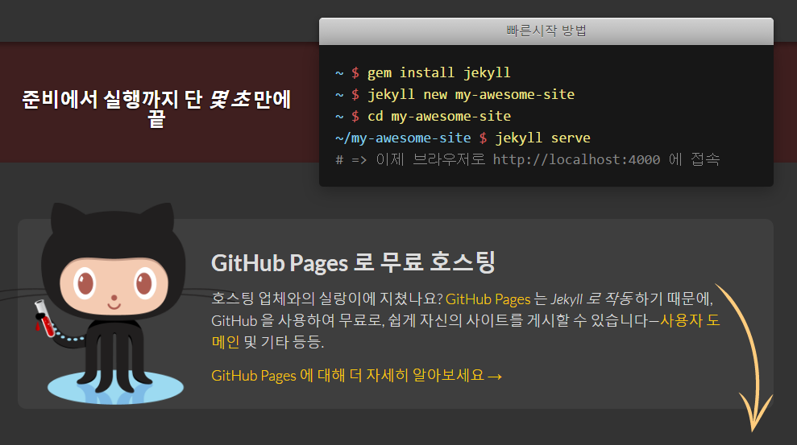
Jekyll
ch03. Variables & Operators
2018 상명대학교 Bigdata Analysis for Management 강의자료
- 19 -
지킬은 정적인 웹페이지를 만들어주는 유틸리티, 하지만 MAC만 공식 지원
정적 웹사이트 vs 동적 웹사이트
Github Pages에서 호스팅되고 있는 Jekyll 서비스를 사용해보기로 함

Slide 20
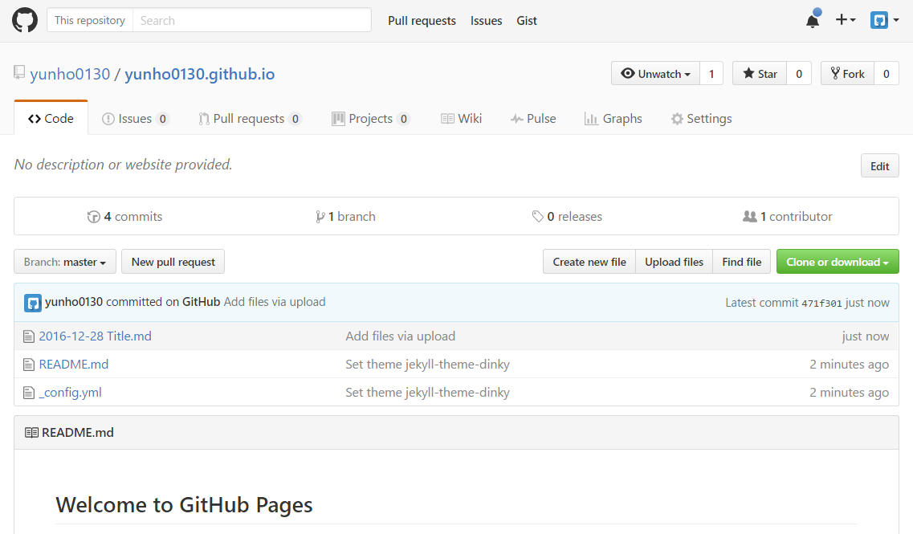
Jekyll
ch03. Variables & Operators
2018 상명대학교 Bigdata Analysis for Management 강의자료
- 20 -
[사용자계정명].github.io로 repository 생성

Slide 21
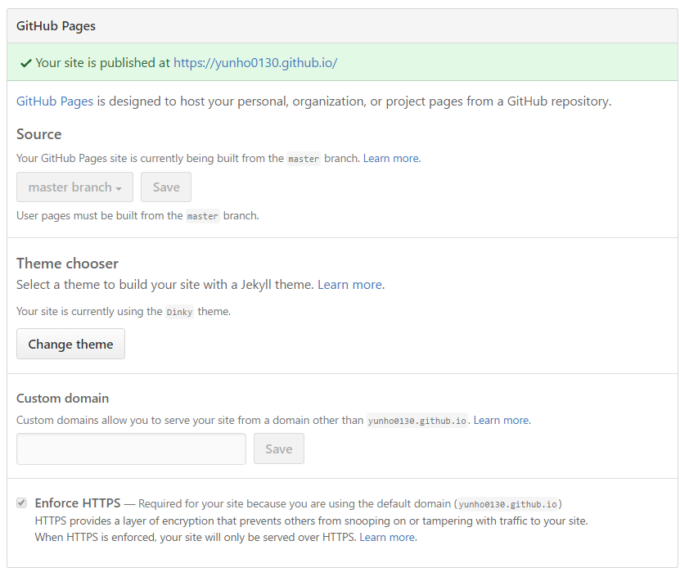
Jekyll
ch03. Variables & Operators
2018 상명대학교 Bigdata Analysis for Management 강의자료
- 21 -
생성한 Repository에서 setting으로 이동한 후, 스크롤을 내려서 Github Pages 섹션에서 활성화

Slide 22
Jekyll
ch03. Variables & Operators
2018 상명대학교 Bigdata Analysis for Management 강의자료
- 22 -
생성한 Repository에서 setting으로 이동한 후, 스크롤을 내려서 Github Pages 섹션에서 활성화
1

Slide 23
Jekyll
ch03. Variables & Operators
2018 상명대학교 Bigdata Analysis for Management 강의자료
- 23 -
Change theme를 통해 원하는 테마 선택 후, 적용하면 적용된 화면을 볼 수 있음.
1

Slide 24
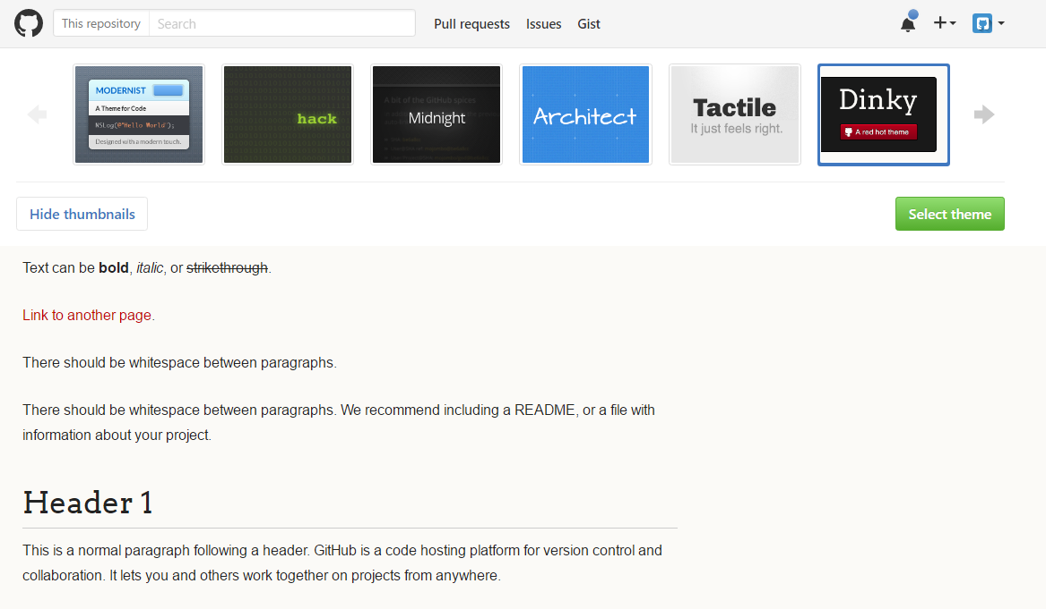
Jekyll
ch03. Variables & Operators
2018 상명대학교 Bigdata Analysis for Management 강의자료
- 24 -
Change theme를 통해 원하는 테마 선택 후, 적용하면 적용된 화면을 볼 수 있음.
1

Slide 25
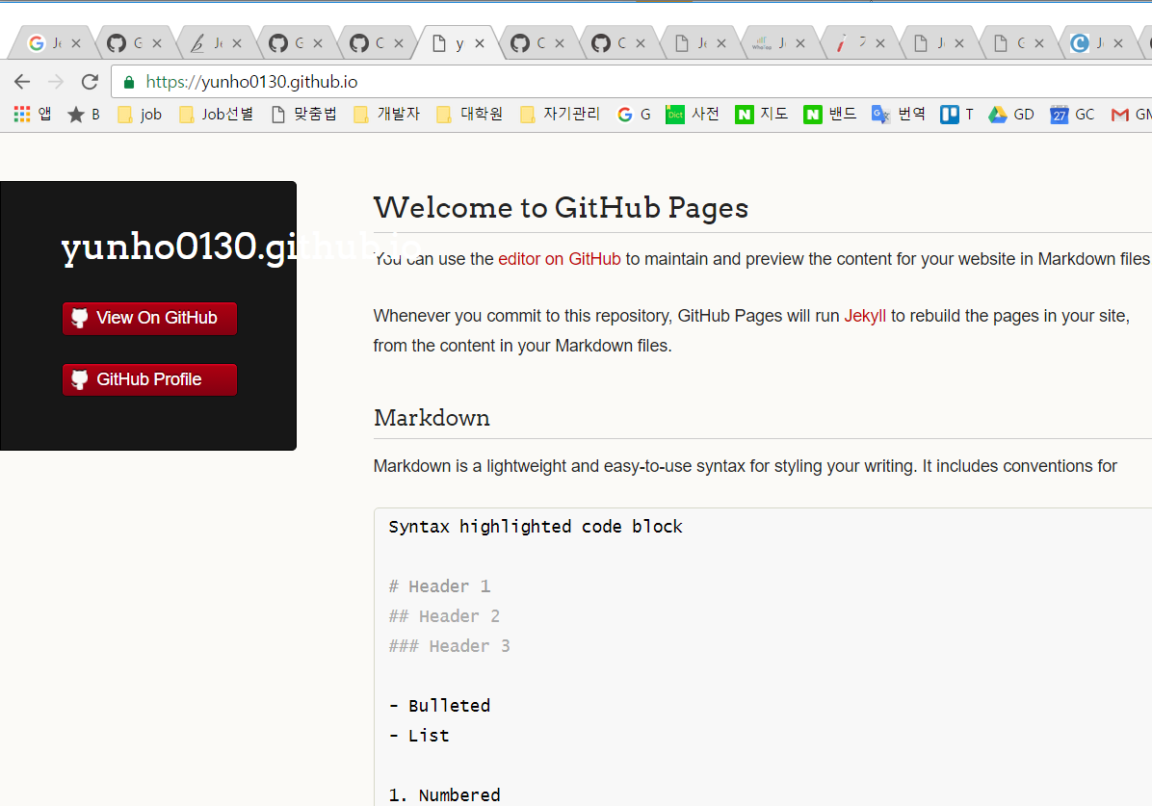
Jekyll
ch03. Variables & Operators
2018 상명대학교 Bigdata Analysis for Management 강의자료
- 25 -
https://yunho0130.github.io/ 설정한 사이트로 이동하여 내용이 잘표시되는지 확인

Slide 26
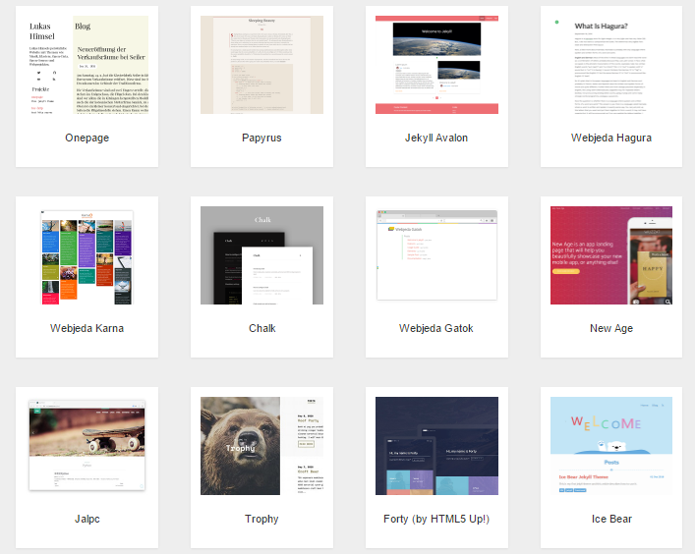
Jekyll 테마적용
ch03. Variables & Operators
2018 상명대학교 Bigdata Analysis for Management 강의자료
- 26 -
원하는 테마를 선택한 후, 저장소를 Fork 한 후, [github사용자명].github.com으로 이름 변경
http://jekyllthemes.org/

Slide 27
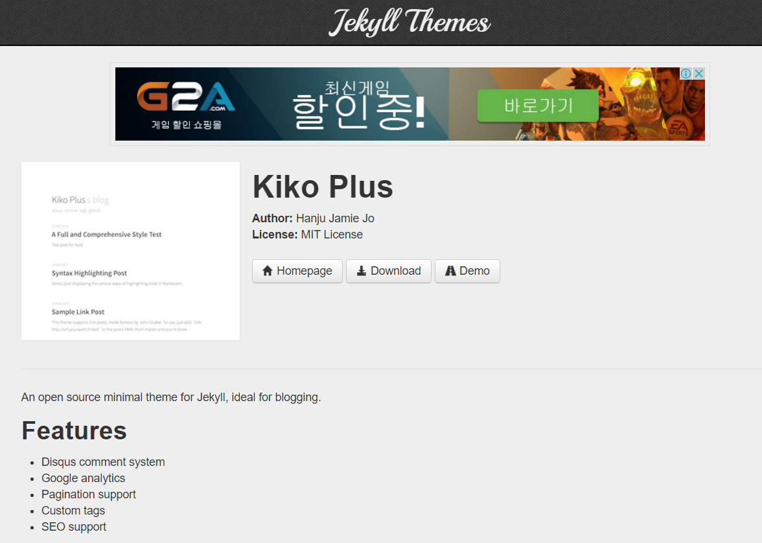
Jekyll 테마적용
ch03. Variables & Operators
2018 상명대학교 Bigdata Analysis for Management 강의자료
- 27 -
https://github.com/AWEEKJ/aweekj.github.io 접속 fork -> repository명을 [아이디].github.io로 변경

Slide 28
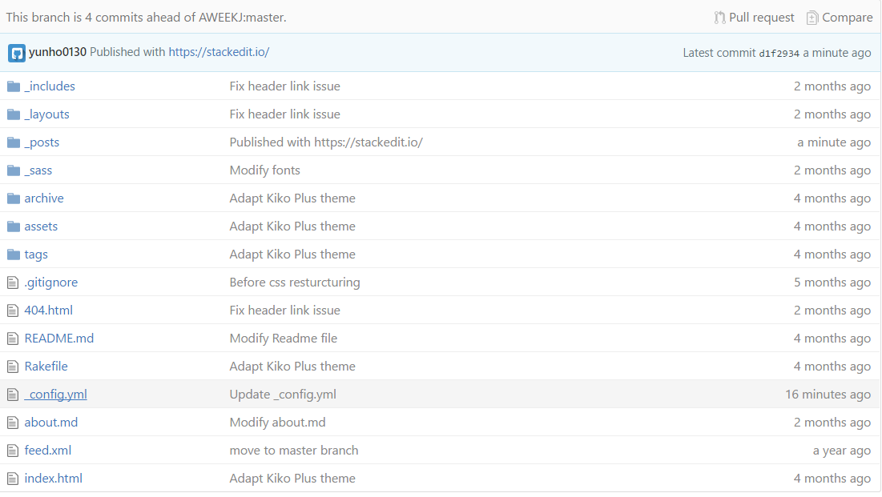
Jekyll 테마적용
ch03. Variables & Operators
2018 상명대학교 Bigdata Analysis for Management 강의자료
- 28 -
_config.yml 파일 수정

Slide 29
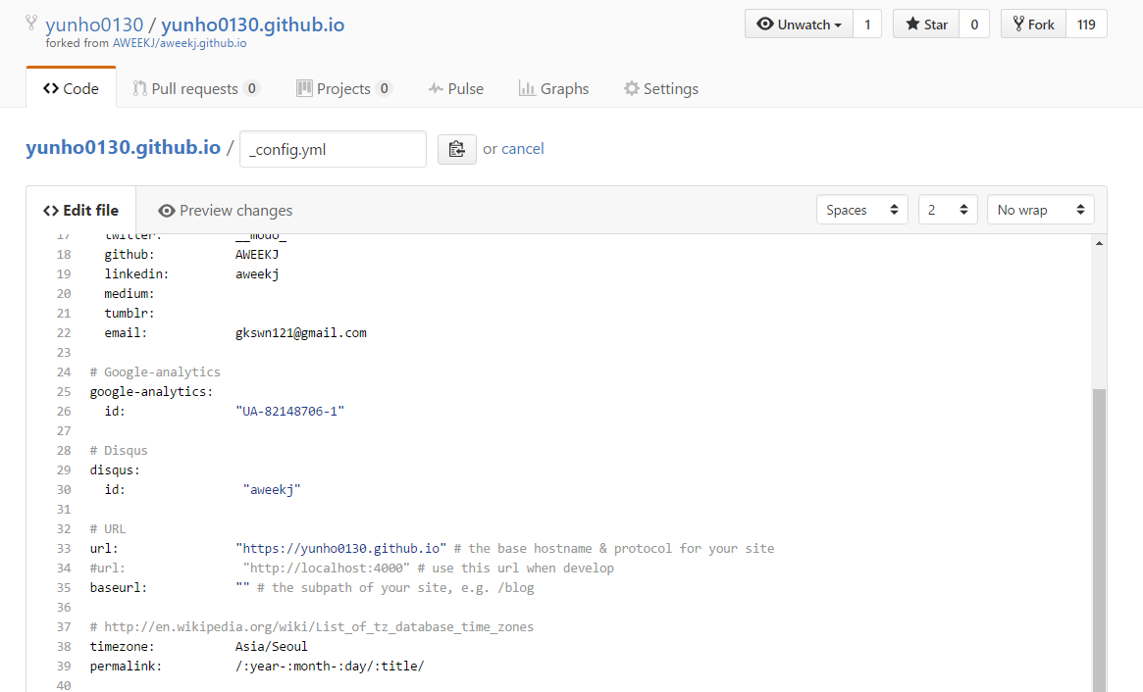
Jekyll 테마적용
ch03. Variables & Operators
2018 상명대학교 Bigdata Analysis for Management 강의자료
- 29 -
Url을 자신의 계정에 맞게 변경

Slide 30
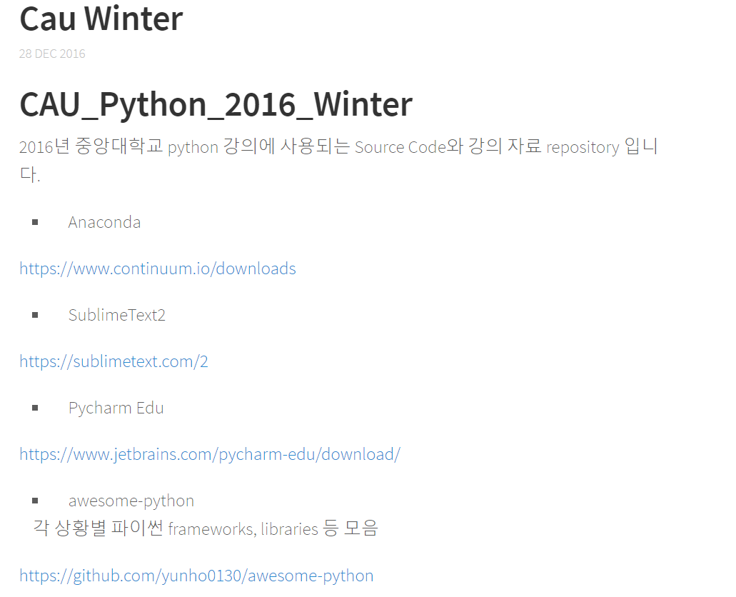
Jekyll 테마적용
ch03. Variables & Operators
2018 상명대학교 Bigdata Analysis for Management 강의자료
- 30 -
변경하고 commit 한 뒤, url을 통해 자신의 사이트가 제대로 로드 되는지 확인

Slide 31
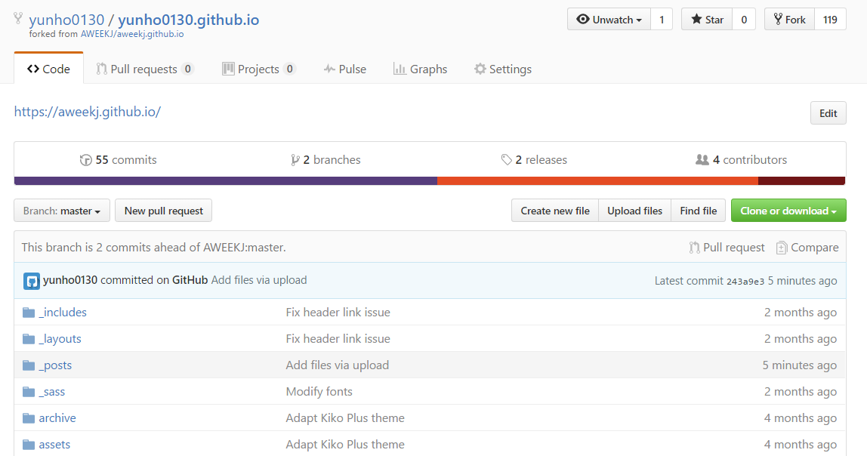
Jekyll 테마적용
ch03. Variables & Operators
2018 상명대학교 Bigdata Analysis for Management 강의자료
- 31 -
[_posts] 폴더에 .md 파일을 업로드 하면 자동으로 블로그에 반영

Slide 32
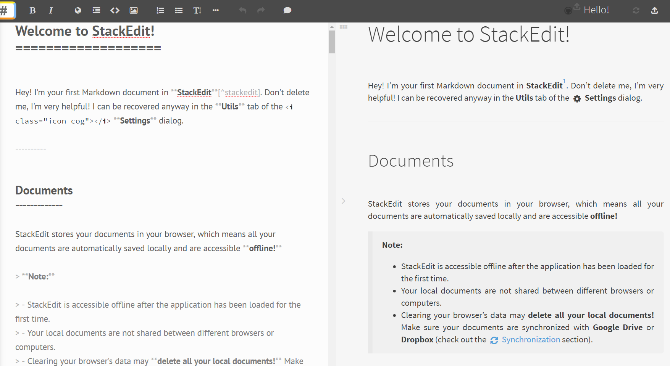
Markdown Editor
ch03. Variables & Operators
2018 상명대학교 Bigdata Analysis for Management 강의자료
- 32 -
https://stackedit.io/editor# 마크다운 확장 문법 살펴보기
마크다운 편집기 비교 http://blog.kalkin7.com/2014/02/10/lets-write-using-markdown/
호환성 확인 : https://yunho0130.github.io/2016-12-28/hello-mark-down/

Slide 33
Markdown Editor
ch03. Variables & Operators
2018 상명대학교 Bigdata Analysis for Management 강의자료
- 33 -
StackEdit : 크롬 브라우저 -> 확장 프로그램 -> StackEdit 설치
마크다운으로 작업하면서 오른쪽으로 결과를 실시간으로 확인할 수 있어서 간편함
Markdown Editor의 최대 단점인 이미지 업로드에 Google+계정을 사용할 수 있어서 간편함

Slide 34
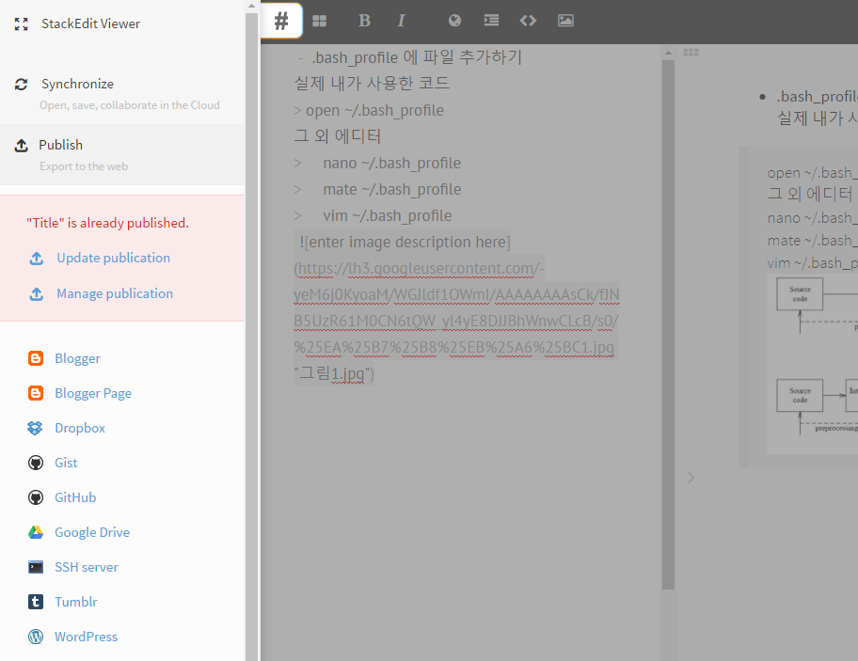
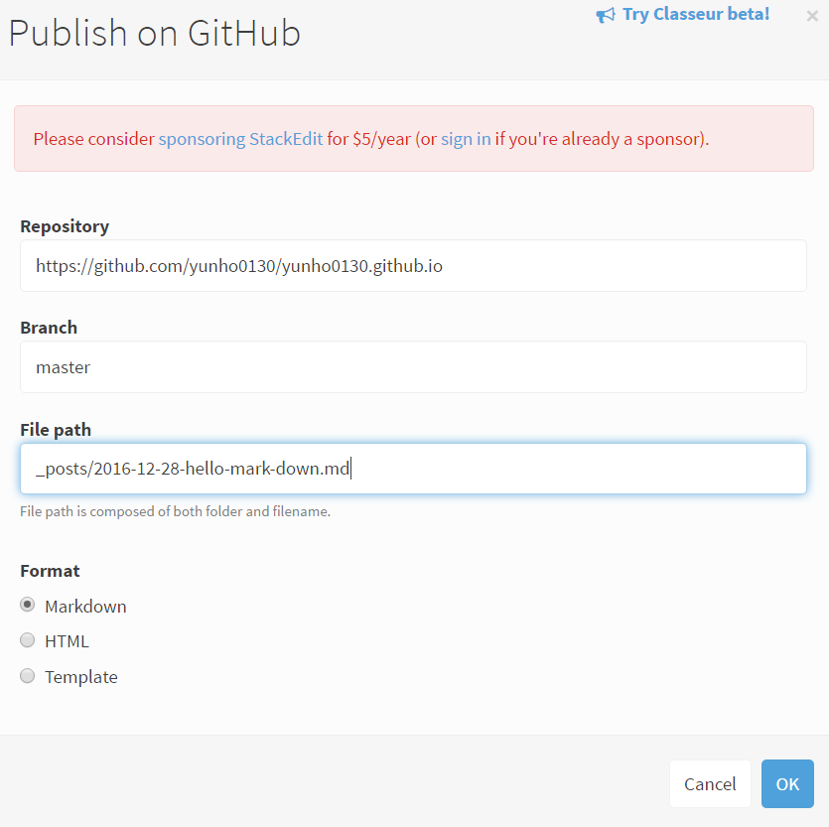
Markdown Editor
ch03. Variables & Operators
2018 상명대학교 Bigdata Analysis for Management 강의자료
- 34 -
StackEdit : 크롬 브라우저 -> 확장 프로그램 -> StackEdit 설치
주로 사용되는 기능은 버튼을 통해 간편하게 사용할 수 있음
Publish 기능을 사용하여 Github 등에 간편하게 마크다운 파일을 업로드 할 수 있음.

Slide 35

Markdown Cheatsheet
ch03. Variables & Operators
2018 상명대학교 Bigdata Analysis for Management 강의자료
- 35 -
개발자 이력서 예시 https://nuuneoi.com/profile

Slide 36
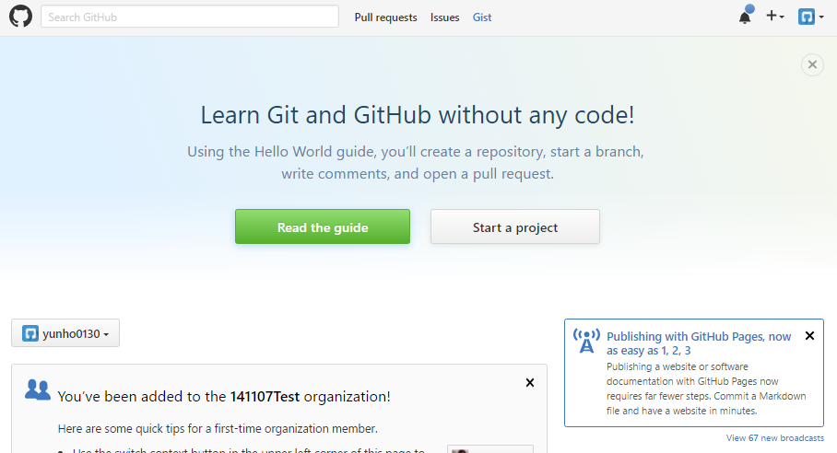
Markdown Editor
ch03. Variables & Operators
2018 상명대학교 Bigdata Analysis for Management 강의자료
- 36 -
StackEdit : 크롬 브라우저 -> 확장 프로그램 -> StackEdit 설치
Gitst란, 하나의 코드 파일을 깃허브를 통해 공유하고자 하는데에 사용.

Slide 37
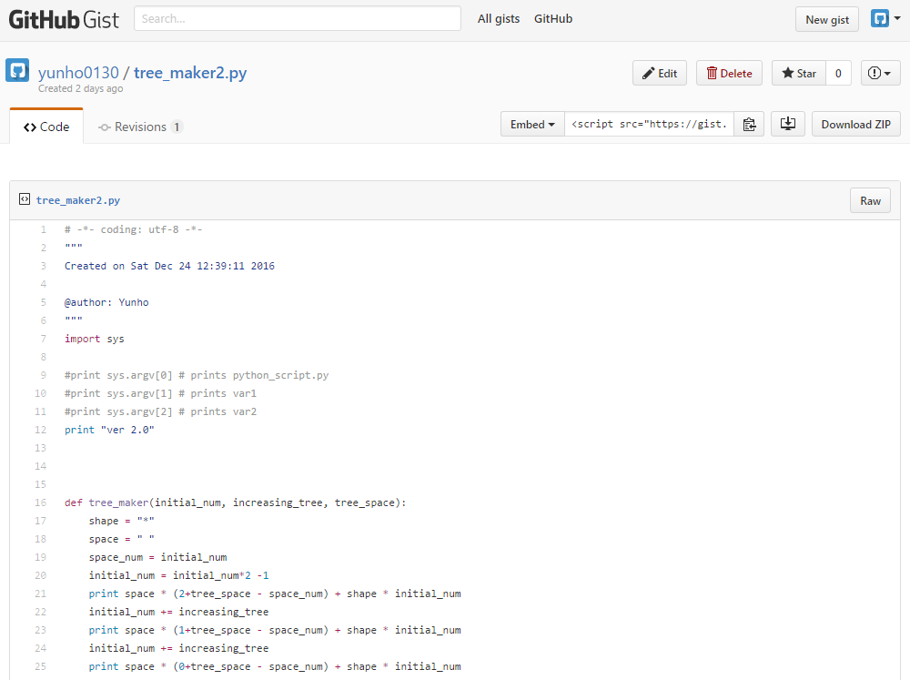
Markdown Editor
ch03. Variables & Operators
2018 상명대학교 Bigdata Analysis for Management 강의자료
- 37 -
StackEdit : 크롬 브라우저 -> 확장 프로그램 -> StackEdit 설치
각 소스파일은 고유의 URL 주소를 가지고 있어, 소스코드를 공유하기에 적합하게 되어 있음.

Slide 38
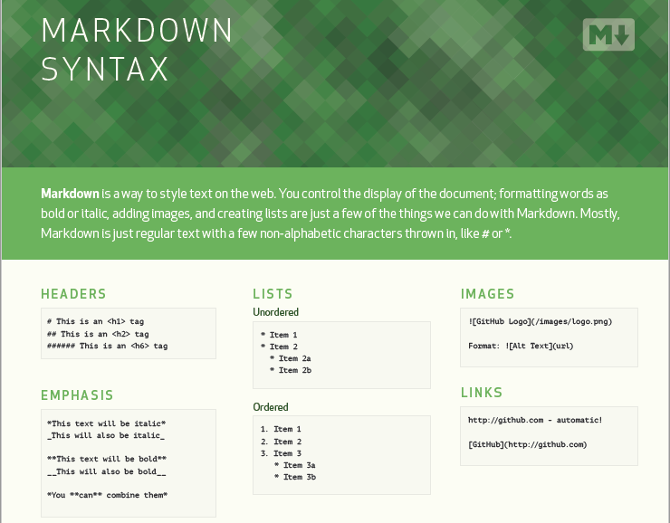
Markdown Cheatsheet
ch03. Variables & Operators
2018 상명대학교 Bigdata Analysis for Management 강의자료
- 38 -

Slide 39
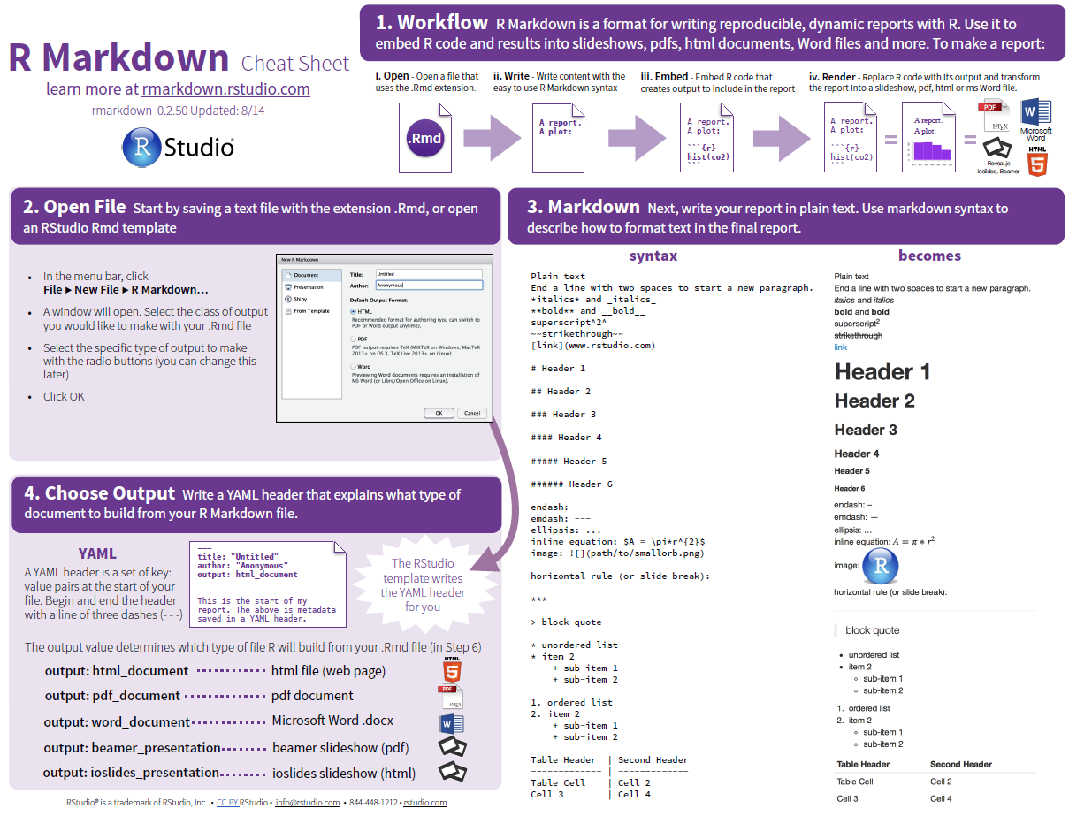
Markdown Cheatsheet
ch03. Variables & Operators
2018 상명대학교 Bigdata Analysis for Management 강의자료
- 39 -

Slide 40
과제

Slide 41
(과제) 블로그 만들기
ch03. Variables & Operators
2018 상명대학교 Bigdata Analysis for Management 강의자료
- 41 -
본인이 만든 블로그에 오늘 배운 내용을 정리하여 마크다운(.md)파일로 만들어 포스팅 하시오
https://gist.github.com/yunho0130/4dce24912c303125b66ff2a3c436c0a4

Slide 42
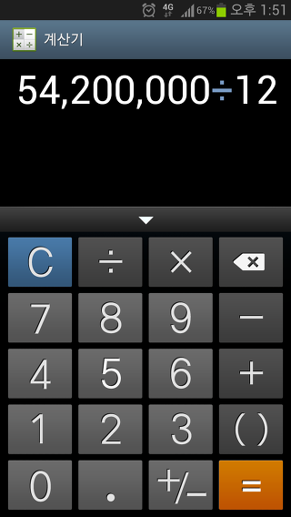
(과제) 계산기 만들기
ch03. Variables & Operators
2018 상명대학교 Bigdata Analysis for Management 강의자료
- 42 -
아래의 계산기에서 연산 기능을 모두 구현하시오
https://gist.github.com/yunho0130/4dce24912c303125b66ff2a3c436c0a4

Slide 43
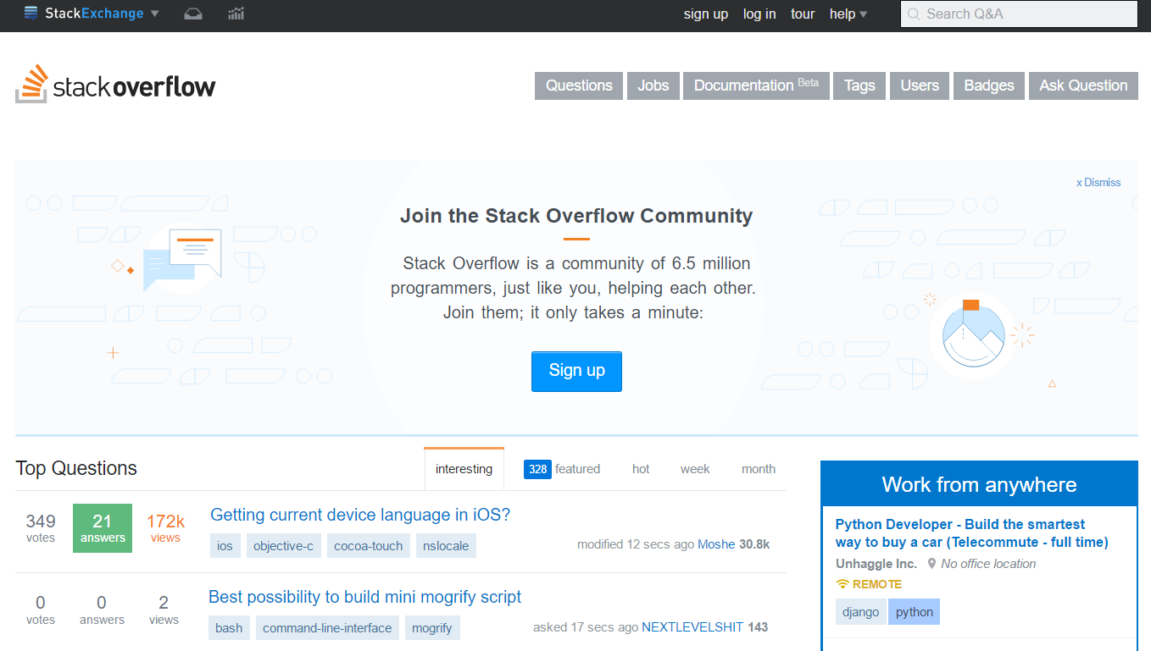
도우미
ch03. Variables & Operators
2018 상명대학교 Bigdata Analysis for Management 강의자료
- 43 -
Stackoverflow
http://stackoverflow.com/

Slide 44
감사합니다

